Slide 1
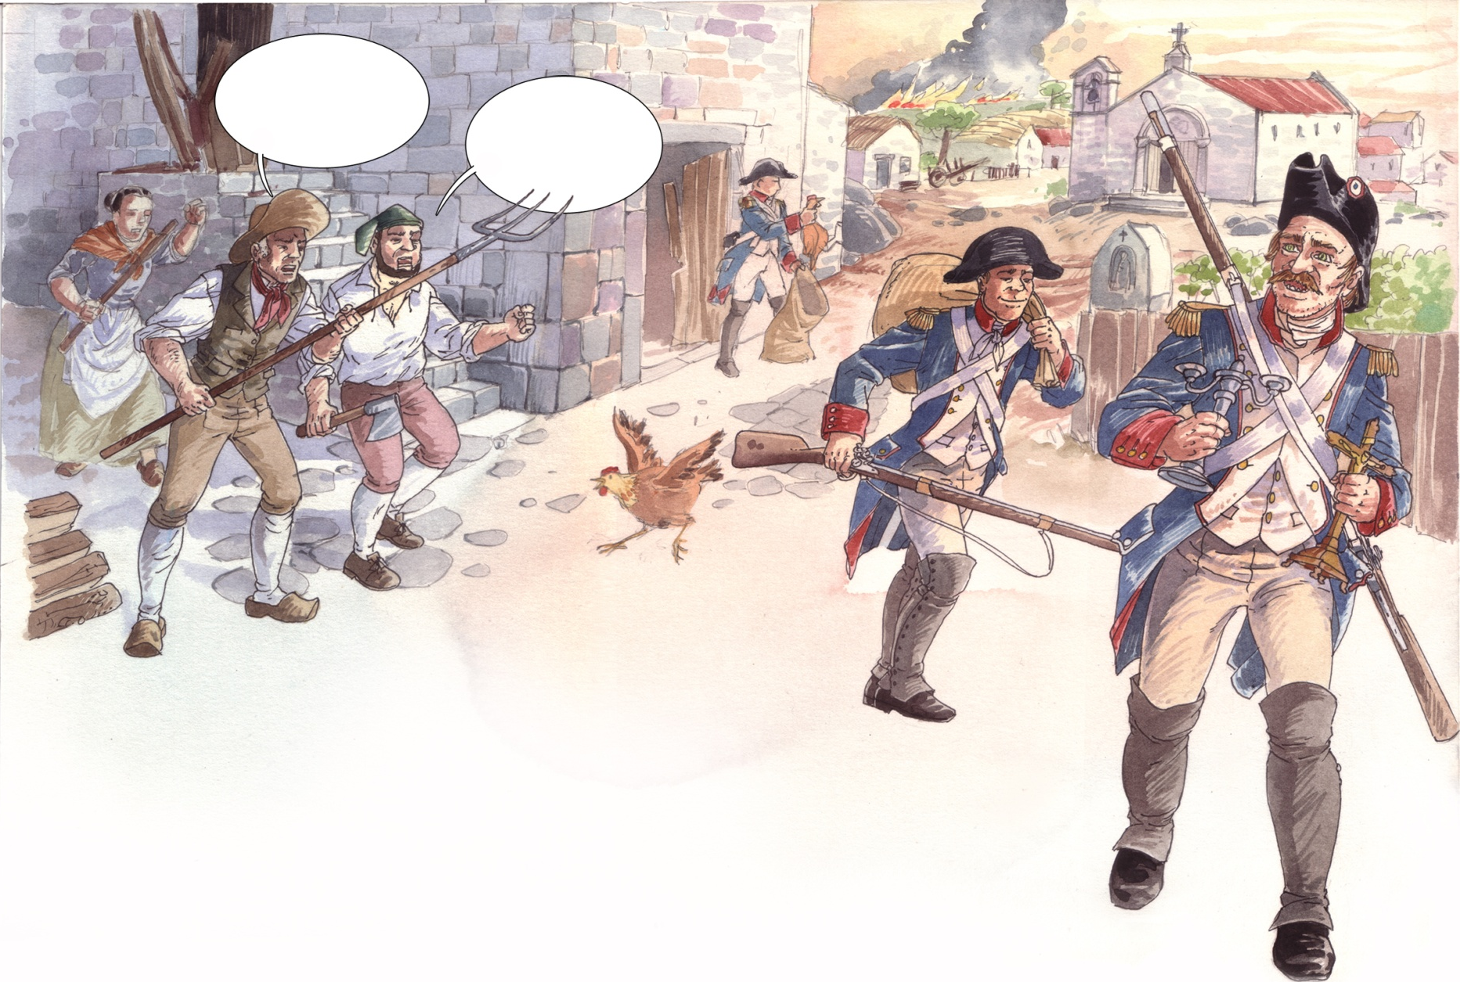
As invasões napoleónicas
Defendemo-nos como podemos!
Vamos resistir aos invasores!!

Slide 2
1. Que sinais de destruição deixaram os invasores à sua passagem?

Slide 3
Não deixaremos que levem nada!! Vamos resistir!
Vamos defender-nos como pudermos!
2. O que utilizaram os camponeses para resistir aos invasores?

Slide 4
3. Além de alimentos, o que mais roubavam os soldados de Napoleão?
4. Seria mesmo necessário roubar alimentos? Justifica a tua resposta.

